Slide 1
SİYANOTİK KALP HASTALIKLARINDA ANJİYOGRAFİ
Prof. Dr. Birgül Varan

Slide 2
Siyanotik Doğumsal Kalp Hastalıkları
Pulmoner kan akımı azalması ve sağ sol şant
Fallot, VSD-Pulmoner atrezi
Paralel dolaşım
Büyük arter transpozisyonu
Sistemik ve pulmoner venöz kanın atriyum, ventrikül veya büyük damarlar düzeyinde komple karışımı
Tek Ventrikül Fizyolojisi, trunkus arteriozus

Slide 3
Anjiyografi - Kateterler
Hemodinamik ölçümler uç ve yan delikli kateterler ile yapılır
Kan örnekleri alındıktan ve hemodinamik ölçümler yapıldıktan sonra yan delikli anjiyografik kateter ile anjiyografi yapılır
Ancak bazen görüntülenmek istenen yere anjiyografik kateteri ilerletmek mümkün olmaz

Slide 4
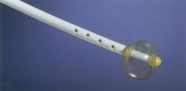
Anjiyografik Kateterler
R
Berman kateter
Akımla yönlenir
Ucunda balon vardır
Delikleri balon distalindedir
Yön vermek zor olabilir
Sert tarafına şekil verilmiş bir düz tel ile yerleştirilebilir

Slide 5
Berman kateter özellikleri
5 Fr. 50 cm, 3/4cc, 8mm, 032'‘, 15cc/sec, 540 p.s.i.g.
5 Fr. 60 cm, 3/4cc, 8mm, 032'' 13cc/sec 540 p.s.i.g.
6 Fr. 60 cm, 1cc, 10mm, 035'‘, 20cc/sec, 650 p.s.i.g.
7 Fr. 90 cm, 1-1/4cc 11mm .038'' 24cc/sec 700 p.s.i.g

Slide 6
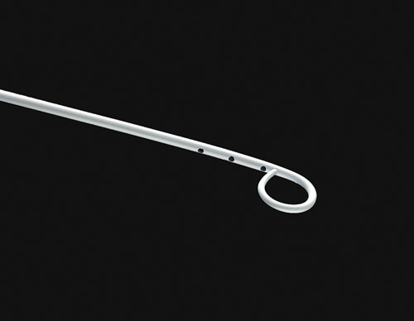
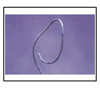
Pigtail kateter
İnce duvarlı, yanlarda delikler, kıvrık uç ve uçta delik (tel üzerinden yerleştirilebilir)
Telsiz yerleştirilmemelidir, kırılabilir
Aortogram ve LV enjeksiyonları için
Halo kateter: benzer

Slide 7
Pigtail kateter boyutları ve enj. hızları
Firma Boyut (F) Uzunluk (cm) Max. Enj. Hızı (cc/sn)
Merit 4 80 10
Merit 4 50 13
Cook 4 70 20
Merit 5 100 18
Cook 5 100 27

Slide 8
Anjiyografi - Genel Prensipler
Ventrikülografide tercih edilen kateterler
Yan delikli balon kateter: Berman
Daha az miktarda, düşük basınçla
Pigtail: fazla sayıda delik
Fazla miktarda yüksek basınçla

Slide 9
Anjiyografide Kontrast Madde Dozu
Normal ventrikül
1-1.25 ml/kg 0.5-1 ml/kg/sn
Çıkan Ao, Normal Pulmoner arterler
1 ml/kg 1 ml/kg/sn
Torasik aorta
0.7-1 ml/kg
Geniş ventrikül, akım fazla
1.5-2 ml/kg 1-3 ml/kg/sn
Ventrikül çıkışında darlık varsa < 1ml/kg ve düşük hızda

Slide 10
Fallot tetralojisi
RVOT ve PA darlıklarının düzeyi
Ek VSD
Koroner anomali
Pulmoner artere girmek çoğunlukla gerekli değil (santral şant, RVOTR yapılmış hasta hariç)
RV – Ao antegrad girilebilir: sağ koroner, Cobra, NIH
Nadiren selektif koroner anjiyografi

Slide 11
Fallot tetralojisi
Yer | Dik tüp | Gösterilen | Yatay tüp | Gösterilen
RV | 15-20 derece sol oblik ve kraniyal | İnfundibulum Ana PA ve kapak Sağ ve sol PA | Dört boşluk | VSD Overriding Sol PA
RV | Sağ ant oblik Kraniyal | RVOT, kapak İnfundibulum, kapak, PA | Yan | İnfundibulum Ana PA, VSD kapak
Ao | Sağ ant oblik Posteroanterior | RCA Kollateraller, duktus | Dört boşluk Yan | RCA, LCA, LAD Duktus

Slide 12
Fallot Tetralojisi
Sağ ventrikülografi
Kraniyal
Uzun eksen
Sol ventrikülografi
Musküler VSD şüphesi varsa: Dört boşluk
Aorta
Uzun eksen
Ön-arka: kollateraller

Slide 13
Fallot tetralojisi RV : sol oblik ve kraniyal
RV: dört boşluk

Slide 14
Fallot tetralojisi-pulmoner hipoplazi

Slide 15
Fallot tetralojisi - Kollateraller

Slide 16
VSD-Pulmoner Atrezi
İnen torasik aorta anjiyografisi: tarama amaçlı
Sağ ve sol PA arası devamlılık ?
Pulmoner dolaşımın kaynağı: duktus, kollateraller?

Slide 17
VSD – Pulmoner Atrezi - MAPCA

Slide 18
VSD – Pulmoner Atrezi – BT Şant Balon oklüzyon

Slide 19
VSD-Pulmoner Atrezi
Yer | Dik tüp | Gösterilen | Yatay tüp | Gösterilen
RVOT | kraniyal | İnfundibulum | Yan | İnfundibulum
Ao kökü | Posteroanterior | Koronerler, kollateraller, şantlar | Dört boşluk | Koronerler, duktus
İnen Ao | Posteroanterior Kraniyal | Kollateraller Pulmoner konfluens | Yan | Kollateraller Ana PA
Selektif kollateraller | Posteroanterior | Pulmoner konfluens Segmental kan akımı | Yan | Segmental kan akımı

Slide 20
VSD-Pulmoner Atrezi

Slide 21
VSD-Pulmoner Atrezi

Slide 22
VSD-Pulmoner Atrezi – Sano şant

Slide 23
VSD – Pulmoner Atrezi – BT Şant Balon oklüzyon

Slide 24
VSD-Pulmoner Atrezi
Aortik oklüzyon anjiyografisi
Aorttaki hızlı akım kontrastın çabuk yıkanmasına neden olur.
Balon distalde şişirilerek yan deliklerden kontrast verilir ve proksimal bölge görüntülenir. Balon sonra hemen indirilir.

Slide 25
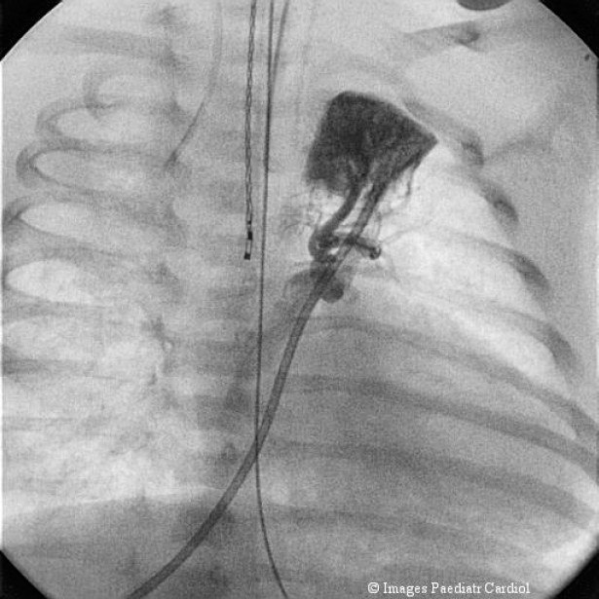
VSD-Pulmoner Atrezi
Pulmoner venöz kama anjiyografisi
Uç delikli bir kateter
Pulmoner vene yerleşilir
0.3-0.6 ml/kg kontrast elle çok yavaş verilir (0.5 ml/sn)
5-10 ml SF ile yıkanır (1 ml/sn hızda)
Diğer yol: uç delikli balon kateter ile daha proksimal pulmoner vene daha fazla kontrast verilir

Slide 26
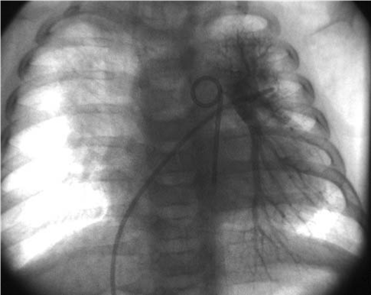
Isolated Left Pulmonary Artery in Absent Pulmonary Valve Syndrome -Pulmoner ven wedge anjiyografi
Pediatr Cardiol (2008) 29:1129–1130

Slide 27
Pulmoner ven kama anjiyografisi

Slide 28
Büyük Arter Transpozisyonu
Basit transpozisyonda anjiyografi gerekli değil
Koroner anomali şüphesi varsa yapılabilir
Aort köküne
kaudal pozisyonda: koroner a. çıkış ve seyir
yan pozisyonda koroner a, koark, PDA
VSD’lerin gösterilmesi için yapılabilir

Slide 29
Taussig Bing Anomalisi
Çift çıkışlı sağ ventrikül
VSD, Aort koarktasyonu

Slide 30
Trunkus Arteriozus
Kateter- Anjiyografi endikasyonları
Koroner anatomi
Ek VSD şüphesi
Distal pulmoner arterlerin değerlendirilmesi
Arkus aortanın değerlendirilmesi özellikle kesintili aorta
Büyük bebek ve çocuklarda PVR hesabı
Ventrikülografi: 2 ml/kg kontrast
Trunkusa antegrad girilebilir

Slide 31
Trunkus Arteriozus
Yer | Dik tüp | Gösterilen | Yatay tüp | Gösterilen
LV | Sağ ant oblik kraniyal | LV boyutu | Dört boşluk | VSD Overriding Sol PA
RV | Posteroanterior Kraniyal | RVOT, trunkus İnfundibulum, kapak, PA | Yan | RVOT, trunkus
Tunkus | Kraniyal | Trunkal kapak PA, LPA, RPA | Sol ant oblik | Trunkal kapak, PA, LPA

Slide 32
Trunkus Arteriozus

Slide 33
Total Anormal Pulmoner Venöz Bağlantı
1/3’ünde diğer önemli kalp anomalileri
Kateterle direk anormal venöz bağlantı yollarına ve pulmoner venlere girilebilir: selektif direk anjiyografi, her ven gösterilmeli
İndirek anjiyografi: sağ ve sol PA’e
Ana PA anjiyogramı genellikle net sonuç vermez: kontrast dilusyonu, resirkulasyonda yapıların üstüste gelmesi
Anjiyo Pozisyonları
Ön-arka ve dört boşluk
Yan pozisyonda ayırt etmek zor

Slide 34
Selektif direk görüntüleme,
Cobra kateter

Slide 35
Diğer önemli kalp anomalileri ile birliktelik

Slide 36
Suprakardiyak %55:
çoğunlukla sol vertikal v. innom. vene
nadiren sağdan bağlantı veni SVC’ye
daha nadiren azigos vene.
Darlık olabilir: obstrüktif tip

Slide 37
Suprakardiyak + Varyasyon

Slide 38
Kardiyak
Koroner sinüse: koroner sinüs geniştir
Sağ atriyuma
Darlık daha az

Slide 39
İnfrakardiyak: infradiafragmatik
Ağır obstrüksiyon
Erken yenidoğan döneminde belirtiler
Vertikal ven özefagus önünde aşağı iner, özefageal hiatustan geçer
%70-80 portal venöz sisteme
Duktus venozus, hepatik venler, İVC olabilir
Anjiyografi sırasında hepatik ve portal alanların görüntülenmesi gerekir

Slide 40
İnfrakardiyak tip

Slide 41
Sağda normal, solda
suprakardiyak PAPVC

Slide 42
Karma tip
Sol AC: vertikal ven ile innominate vene
Sağ AC: Sağ atriyum veya koroner sinüse
En sık
Obstrüksüyonlu TAPVC ve ağır PH varsa duktustan sağ-sol şant nedeniyle pulmoner anjiyografi görüntü vermeyebilir. Enjeksiyon sırasında duktusun balon oklüzyonu yapılabilir.
Ağır darlık varsa dolaşım gecikir, pulmoner arter kama anjiyografisi pulmoner veni gösterebilir.

Slide 43
Karma tip : suprakardiyak ve kardiyak

Slide 44
Tek Ventikül Fizyolojisi
Pulmoner arter yatağı
Aort akımı yeterliliği: hipo. ventrikülden çıkış
Sistemik venöz dönüş varyasyonları

Slide 45
Triküspid Atrezisi-RV hipoplazisi

Slide 46
Pulmoner bant yapılmış fonksiyonel tek ventrikül

Slide 47
Çift Çıkışlı Sağ Ventrikül Ao-PA, Ao-VSD ilişkisi

Slide 48
Bidirectional Kavapulmoner Konneksiyon
SVK
Ön-arka/yan
Fontan öncesi pulmoner yatağın değerlendirilmesi

Slide 49
Pulmoner Arteriyovenöz Fistül

